Slide 1
Нижний новгород. Это моя земля
Автономная некоммерческая организация культуры «Нескучный нижний»
Литературный конкурс сказок и легенд под девизом «Такое могло произойти только в Нижнем Новгороде»

Slide 2
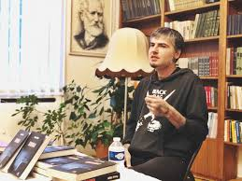
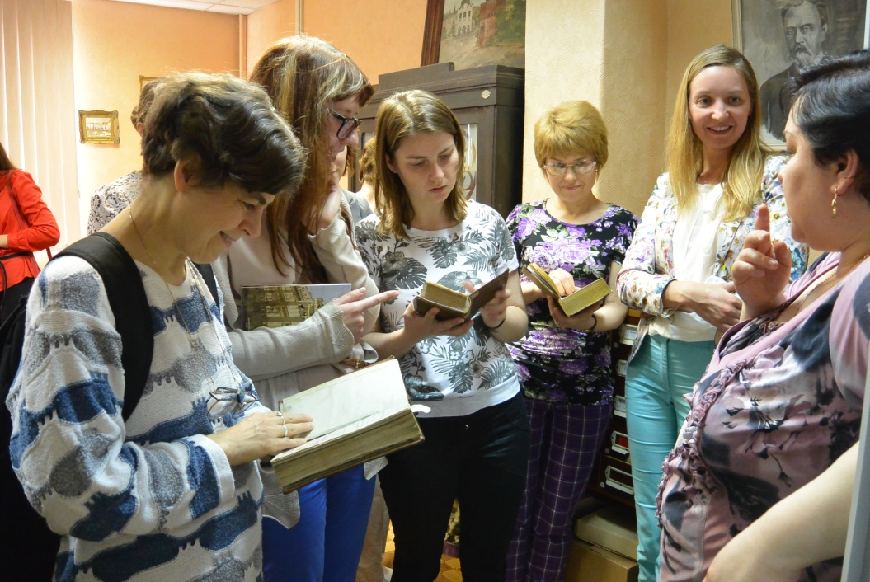
https:/www.itsmy.land/nn
Цель проекта
Проект «Нижний Новгород. Это моя земля» должен сформировать в сознании жителей регионов России, в том числе Нижнего Новгорода и Нижегородской области, новый позитивный, эмоционально окрашенный образ территории, подчеркнуть актуальность и ценность ее народных промыслов, географии, истории и топонимики.
Целевые группы проекта
Участники русскоязычного сегмента интернета с кругом интересов литературное творчество, культура, путешествия, туризм
Жители города - авторы конкурсных работ - школьники и студенты, сотрудники музеев, экскурсоводы, литераторы и журналисты
Граждане России, открывшие в 2022 году ценность путешествия по родной стране.

Slide 3
Задачи конкурса «Это моя земля»?
Проведен литературный конкурс, участникам которого стали 112 человек, победителями 49 человек.
Их работы вошли в сборники, изданный на электронной платформе rideo.ru,
которая обеспечивает защиту авторских прав в соответствии с законодательством о защите авторских прав РФ.
В связи с большим количеством конкурсных работ было принято решение об издании двух сборников, вместо одного.
Партнером по изданию второго сборника стал образовательный центр «Вега»,
совместно с которым была проведена очная литературная мастерская для детей, участников проекта.
«Нижний Новгород. Это моя земля» -
сборник из 13 сказок, написанных взрослыми авторами.
«Сказки о земле Нижегородской» -
сборник из 19 сказок, написанный детьми от 12 до 17 лет.
Произведена литературная и редакторская правка текстов,
подготовка их к публикации.
Тексты были переведены в формат электронной книги,
их дизайнерское оформление,
макетирование приведены в соответствие со стандартами
и размещены на площадке интегратора rideo.ru,
обеспечивающего аудиторию сетевого доступа в 20 млн.человек.

Slide 4
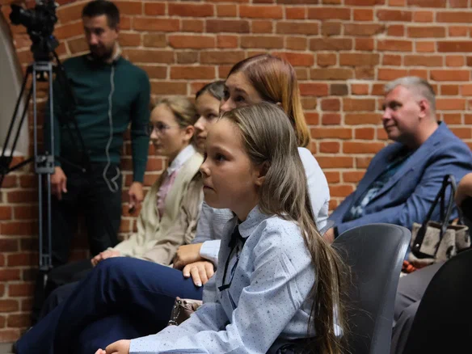
Жюри конкурса
Председатель жюри Беркович Олег Алексеевич –
заместитель Председателя Правительства Нижегородской области
Члены жюри:
Яковлев Сергей Владимирович — министр туризма и
промыслов Нижегородской области
Замшев Максим Адольфович — Председатель Правления
Московской городской организации Союза писателей России,
член Совета при Президенте Российской Федерации
по развитию гражданского общества и правам человека.
Главный редактор «Литературной газеты».
Сулейков Андрей Владленович — Член Союза писателей России.
Эксперт Общества "Знание", Платформы "Россия страна возможностей", АСИ, Росмолодежи, Российского Движения Школьников, Ростуризма, Общенационального Союза индустрии гостеприимства. Член Экспертного совета Комитета Государственной Думы РФ по туризму.
Маматов Ильдар Юнусович — член Союза писателей России, член Правления Российского творческого союза работников культуры, генеральный директор издательства «Маматов», руководитель проекта "Маршрутами Великой Северной экспедиции".
Рябов Геннадий Петрович — д.ф.н., Президент Национального исследовательского университета «Высшая школа экономики» - Нижний Новгород, председатель Общественной палаты Нижнего Новгорода
Шарова Александра Лориевна — председатель правления нижегородской Гильдии экскурсоводов и гидов-переводчиков, директор АНОК «Нескучный Нижний», директор Школы современного экскурсовода.

Slide 5
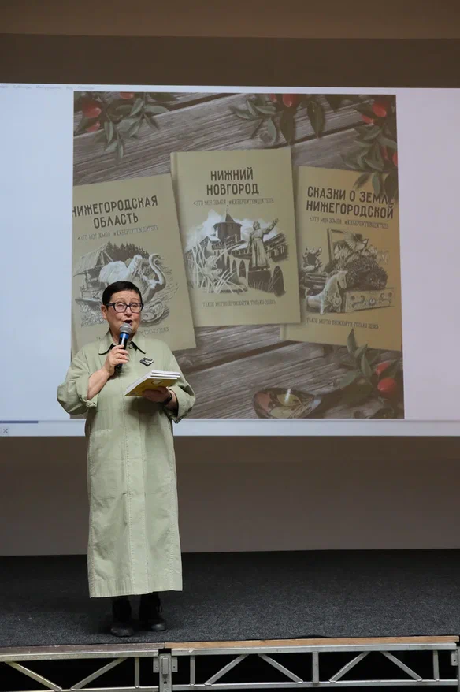
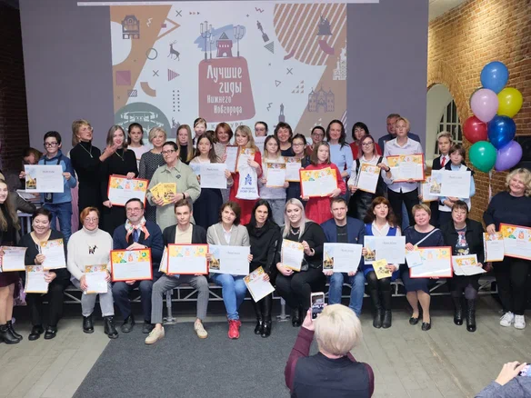
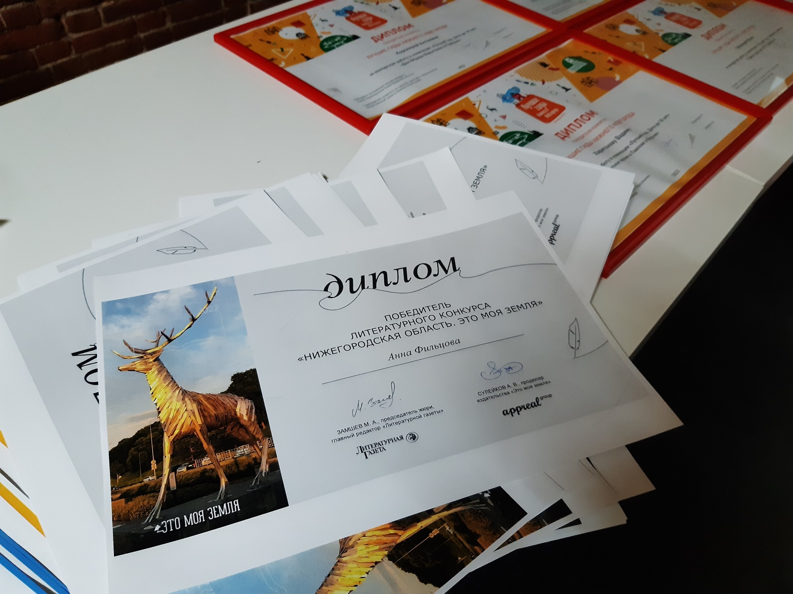
Всех авторов-победителей поздравили и вручили дипломы проекта

Slide 6
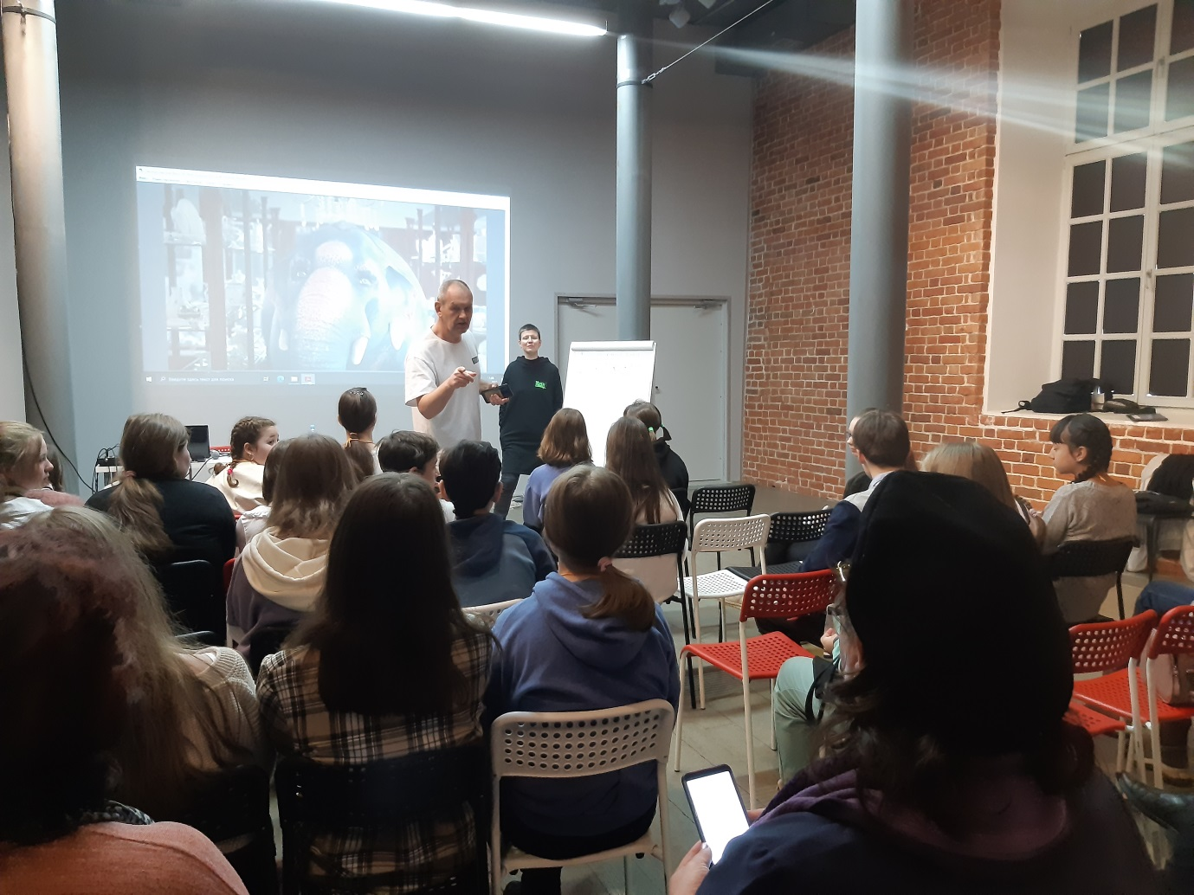
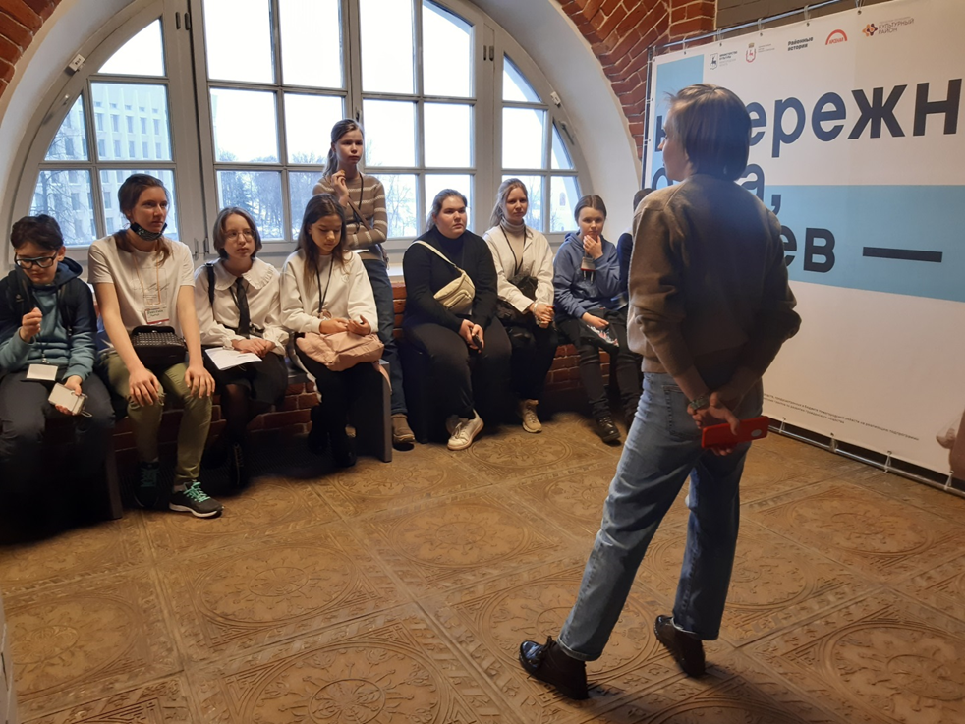
Специально для подростков
Для участников конкурса была проведена двухдневная
литературная мастерская со специалистами
Издательского дела из Москвы.
В ней приняло участие 47 человек.

Slide 7
Где прочитать сборники сказок?
Адреса сетевого размещения:
https://ridero.ru/books/nizhnii_novgorod_2/
https://ridero.ru/books/skazki_o_zemle_nizhegorodskoi/
Макеты электронных книг размещены в 5 форматах –
fb2, epub, txt, mobi, pdf.
Чтение и скачивание сборников бесплатно для читателей

Slide 8
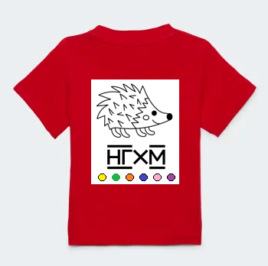
https:/www.itsmy.land/nn
Дальнейшее развитие проекта
Размещение ссылки на книгу на туристических сайтах города, Туристско-информационного центра, сайтах туроператоров
Создание на базе электронной книги аудиокниги , озвученной профессиональными дикторами, для публикации на профильных ресурсах - агрегаторах аудиокниг и подкастов
Проведение киномастерской по созданию короткометражных фильмов или видеороликов
Проведение конкурса короткометражных фильмов мотивам легенд сборника
«Нижегородская область. Это моя земля».
Создание основе легенд сценариев квестов и экскурсий и размещаются их в мобильных
приложениях.
Создание на основе сюжетов комиксов, сувениров, мерча по мотивам легенд и сказок
Создание объектов стрит арта.

